Slide 1
강의 원고 양식(PPTX)
(강의는 강당 PPT 10~15장 분량으로 서술형이 아닌 요약형으로 작성해주시면 됩니다.(15분 내외 강의 분량))
※ 인용된 자료에 대한 저작권 출처 표기 안내 1) 모든 인용한 자료는 정확한 출처를 기재해 주셔야 합니다.
2) 저작권이 확보된 자료만 사용이 가능합니다.

Slide 2
강의명 | KNN
해당 주차 | 9주 3장
담당교수 | 유성준

Slide 3
◆ 학습목차
KNN 알고리즘
KNN 클러스터링 예제
Sklearn 패키지
KNN 실습
◆ 학습목표
1. 분류(classification) 문제를 해결하는 알고리즘 중 하나인 KNN에 대해 이해할 수 있다.
2. 여러 가지 실습을 통해 분류와 KNN 알고리즘에 대해 쉽게 이해할 수 있다.
3. 다양한 머신러닝 알고리즘 관련 함수를 제공하는 sklearn 패키지에 대해 알 수 있다.

Slide 4
1. 강의 개요
KNN 알고리즘이란?
KNN 클러스터링 예제
Sklearn (Scikit-learn) 패키지 소개
KNN 실습

Slide 5
2. KNN(K Nearest Neighbors) 알고리즘이란?
KNN(K Nearest Neighbors) 알고리즘 소개
기계학습(Machine Learning)의 지도학습(Supervised Learning)의 한 종류인 분류 (Classification) 문제를 해결하는 알고리즘 중 하나
주어진 데이터로부터 거리가 가까운 k개의 다른 데이터들의 라벨 중 가장 많은 비율을 차지하는 라벨을 참조하여 분류하는 알고리즘. 주로 거리를 측정할 때 *유클리디안 거리 측정법을 사용한다.
* 유클리디안 거리 측정법 : 7 페이지 참조
지도학습 (Supervised Learning)
: 훈련 데이터(Training Data)로부터 하나의 함수를 추론하는 방법 중 하나로,
라벨(label)이 있는 훈련 데이터를 학습하여 함수를 추론하는 것으로
일반적으로 분류(classification), 회귀(regression) 문제를 위해 사용된다.
분류 (Classification)
: 지도 학습의 일종으로, 라벨(label)이 있는 데이터를 학습하여 새로운 데이터가
들어왔을 때 학습한 모델을 이용하여 라벨을 붙이는 것, 즉 카테고리를 나누는 것

Slide 6
2. KNN(K Nearest Neighbors) 알고리즘이란?
KNN(K Nearest Neighbors) 알고리즘 소개
알고리즘이 간단하여 구현하기 쉽다.
사례 기반 알고리즘(Instance-based Algorithms)의 한 종류로 학습 과정이 따로 없이 각 데이터를 분류할 때마다 전체 데이터를 탐색해야 하기 때문에, 특히 데이터의 양이 많아지면 속도가 상당히 느려진다.
Python에서는 대표적으로 sklearn(scikit-learn) 패키지에서 KNN 알고리즘을 이용한 분류 문제 해결을 위한 함수를 제공한다.
사례 기반 알고리즘 (Instance-based Algorithms)
: 훈련 데이터로 이루어진 데이터베이스를 만들고,
새로운 데이터를 데이터베이스의 데이터들과의
유사도를 측정하는 방식으로 비교하여 예측을 수행한다.
대표적 사례 기반 알고리즘은 KNN, LVQ 등이 있다.
Instance-Based
Algorithms

Slide 7
2. KNN(K Nearest Neighbors) 알고리즘이란?
3) KNN 알고리즘 수행 과정 (K=4 일 때)
1. Look at the data
2. Calculate distances
3. Find neighbors
4. Vote on labels
Distance
# of votes
2.1
1st NN
2
Class wins
The vote!
Point is
Therefore predicted
To be of class .
2.3
2.3
2nd NN
1
2.1
3.1
3.1
3rd NN
1
4.4
4.4
4th NN
Vote on the predicted class labels
Based on the lasses of the
Nearest neighbors.
The labels were predicted based
On the k=4 nearest neighbors.
We want to classify the grey
Point into a class.
Start by calculating the
Distances between the grey
Point and all other points.
Find the nearest K neighbors
By increasing distance.

Slide 8
2. KNN(K Nearest Neighbors) 알고리즘이란?
4) K 값 최적화 문제
데이터와의 유사도를 측정 할 다른 데이터의 개수를 정하는 문제
일반적으로 k 값이 클 때 데이터의 전체적인 노이즈(noise)를 줄일 수 있으나,
작고 중요한 패턴을 무시하는 위험이 있다.

Slide 9
2. KNN(K Nearest Neighbors) 알고리즘이란?
4) K 개수 최적화 문제
*과적합(over-fitting) 문제 : k 값이 아주 작을 때, 예를 들면 K 값이 1일 때에는 데이터와 가장 가까운 1개 데이터의 라벨을 새로운 데이터의 라벨로 할당하기 때문에 잘못된 분류를 야기할 수 있다.
*과소적합(under-fitting) 문제 : k의 값이 너무 클 때(ex k = 전체 데이터 개수) 새로운 데이터의 라벨은 항상 전체 데이터의 대다수를 차지하는 라벨로 분류된다.
과적합 (over-fitting) 문제
: 훈련 데이터(Training Set)에서 필요 이상으로 또는 완벽에 가깝게 학습된 것을
의미한다. 이 경우에 훈련 데이터에서는 정확도가 매우 높게 나오지만
새로운 데이터를 예측할 경우 정확도가 현저히 떨어지는 문제점이 발생한다.
과소적합 (under-fitting) 문제
: 훈련 데이터(Training Set)에서 학습이 부족하게 된 것을 의미한다.
이 경우 훈련 데이터 및 실제 데이터 모두 정확도가 낮게 나온다.

Slide 10
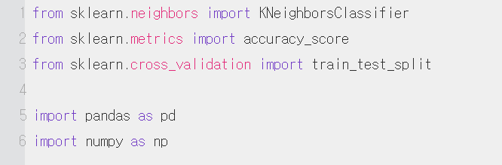
4. KNN 실습
예제 1 : sklearn 라이브러리를 이용한 분류 예제 1 – Iris Data 분류
(1) Python 패키지 가져오기
패키지 설명
pandas : 데이터 분석, 가공, 처리
등을 쉽게 하기 위한 자료구조와
처리 함수들을 제공하는 패키지
numpy : 행렬, 벡터 등의 수학 계산을 위한 자료구조와 계산 함수를 제공하는 패키지.
함수 설명
sklearn.neighbors.KNeighborsClassifier() :
K-nearest neighbors 투표를 수행하는 분류기 생성 함수
sklearn.metrics.accuracy_score() : 분류 정확도 점수를 계산하는 함수
sklearn.cross_validation.train_test_split() : 전체 데이터 셋을 훈련 데이터 셋과 테스트 데이터 셋으로 나누는 함수

Slide 11
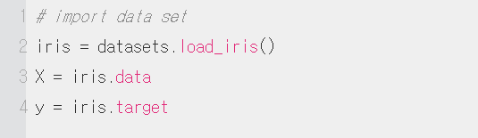
4. KNN 실습
예제 1 : sklearn 라이브러리를 이용한 분류 예제 1 – Iris Data 분류
(2) Iris 데이터 불러오기
변수 설명
iris : sklearn 내장 데이터 셋 iris를 저장한 변수
X : iris 데이터 셋의 feature로 이루어진 데이터
y : iris 데이터 셋의 실제 라벨

Slide 12
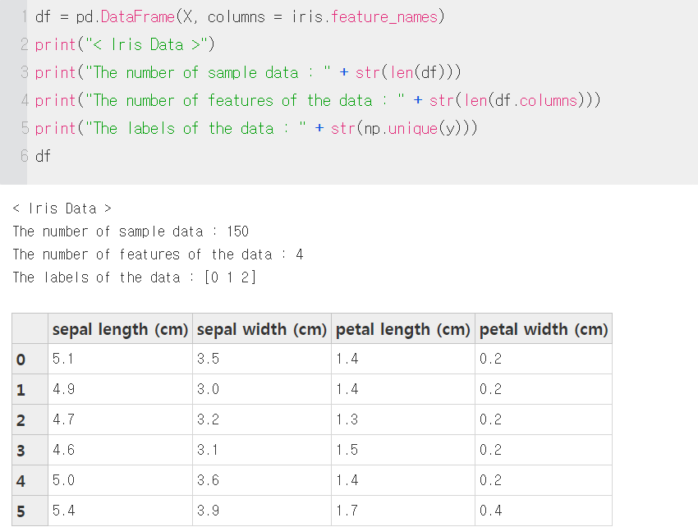
4. KNN 실습
예제 1 : sklearn 라이브러리를 이용한 분류 예제 1 – Iris Data 분류
(4) 데이터 확인하기
함수 설명
pandas.DataFrame() : 라벨이 붙은 2차원의 데이터 구조를 생성하는 함수
변수 설명
- df : iris 데이터 셋을 데이터프레임으로 변환한 변수

Slide 13
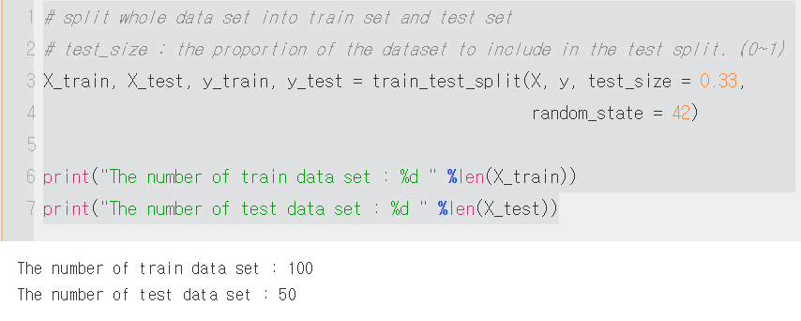
4. KNN 실습
예제 1 : sklearn 라이브러리를 이용한 분류 예제 1 – Iris Data 분류
(5) 전체 데이터를 훈련 데이터(Training Set), 시험 데이터(Test Set)으로 나누기
함수 파라미터 설명
train_test_split()
* test_size : 시험 데이터 비율
random_state : 시드 값
변수 설명
X_train : iris 데이터 셋을 train_test_split() 함수로 나눈 훈련 데이터 셋 중 X(feature) 값
X_test : iris 데이터 셋을 train_test_split() 함수로 나눈 테스트 데이터 셋 중 X(feature) 값
y_train : iris 데이터 셋을 train_test_split() 함수로 나눈 훈련 데이터 셋 중 y(label) 값
y_test : iris 데이터 셋을 train_test_split() 함수로 나눈 테스트 데이터 셋 중 y(label) 값

Slide 14
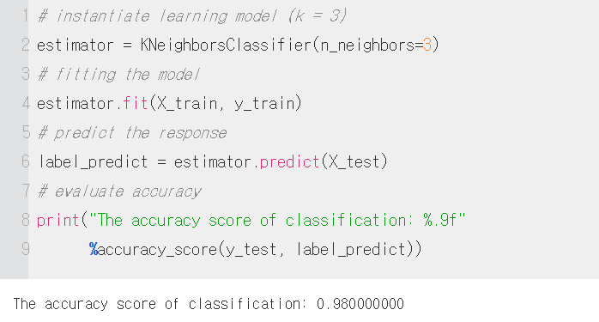
4. KNN 실습
예제 1 : sklearn 라이브러리를 이용한 분류 예제 1 – Iris Data 분류
(6) 임의의 K 설정 및 모델 학습 및 정확도 측정하기
함수 설명
sklearn.neighbors.KNeighborsClassifier.fit(): K nearest neighbors 분류기를 학습하는 함수
sklearn.neighbors.KNeighborsClassifier.predict() : K nearest neighbors 분류기로 target 라벨 값을 예측하는 함수
변수 설명
estimator : k nearest neighbors 모델 변수
label_predict : 변수 estimator 모델로 예측한 라벨 값

Slide 15
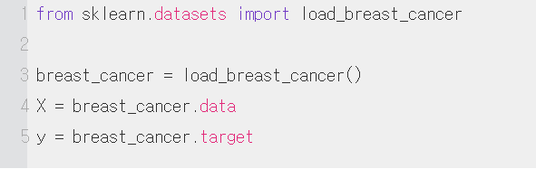
4. KNN 실습
2) 예제 2 : sklearn 라이브러리를 이용한 분류 예제 2 – Breast Cancer 데이터 분류
(1) Python 패키지 및 Breast Cancer 데이터 가져오기
함수 설명
sklearn.datasets.load_breast_cancer() :
sklearn 라이브러리의 내장 데이터 셋 breast_cancer 데이터를 불러오는 함수
변수 설명
breast_cancer : breast_cancer 데이터 셋을 저장한 변수
X : breast_cancer 데이터 셋 중 feature로 이루어진 데이터
Y : breast_cancer 데이터 셋 중 실제 라벨 값
df : X 변수를 데이터 프레임으로 변환한 변수

Slide 16
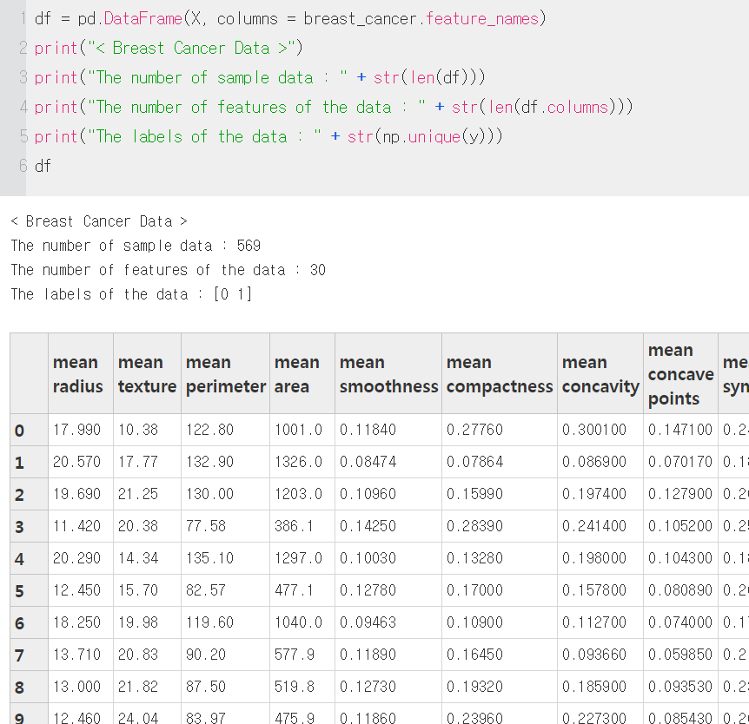
4. KNN 실습
2) 예제 2 : sklearn 라이브러리를 이용한 분류 예제 2 – Breast Cancer 데이터 분류
(2) 데이터 확인하기

Slide 17
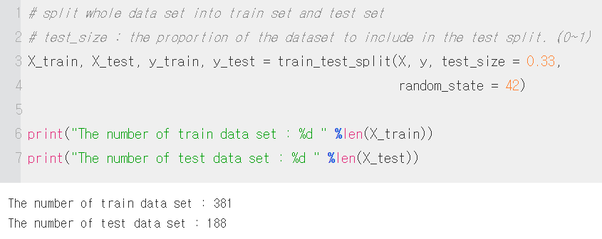
4. KNN 실습
2) 예제 2 : sklearn 라이브러리를 이용한 분류 예제 2 – Breast Cancer 데이터 분류
(3) 전체 데이터를 훈련 데이터(Training Set), 시험 데이터(Test Set)으로 나누기
변수 설명
X_train : iris 데이터 셋을 train_test_split() 함수로 나눈 훈련 데이터 셋 중 X(feature) 값
X_test : iris 데이터 셋을 train_test_split() 함수로 나눈 테스트 데이터 셋 중 X(feature) 값
y_train : iris 데이터 셋을 train_test_split() 함수로 나눈 훈련 데이터 셋 중 y(label) 값
y_test : iris 데이터 셋을 train_test_split() 함수로 나눈 테스트 데이터 셋 중 y(label) 값

Slide 18
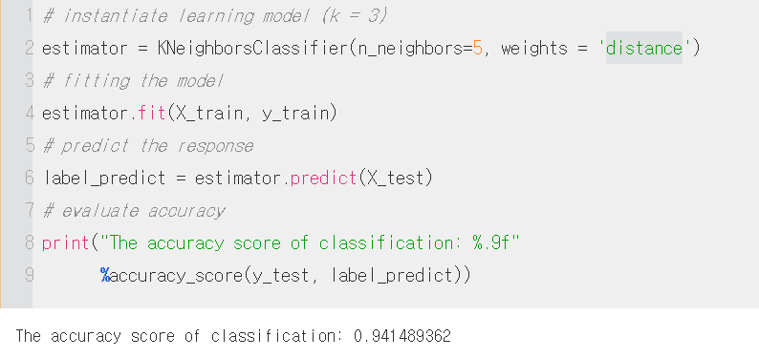
4. KNN 실습
2) 예제 2 : sklearn 라이브러리를 이용한 분류 예제 2 – Breast Cancer 데이터 분류
(4) 모델 학습 및 정확도 측정하기
변수 설명
estimator : k nearest neighbors 분류 모델 변수
label_predict : 변수 estimator 모델로 예측한 라벨 값들

Slide 19
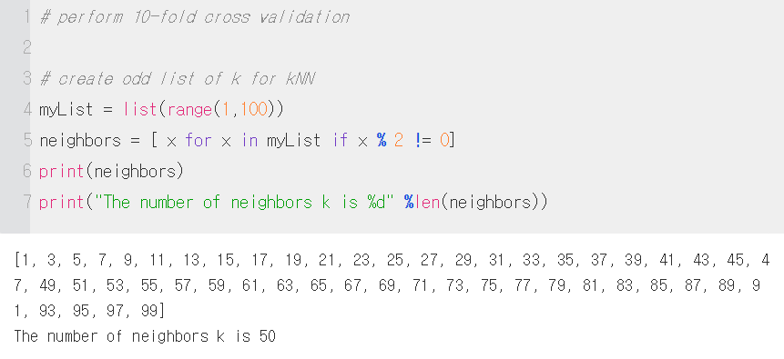
4. KNN 실습
2) 예제 2 : sklearn 라이브러리를 이용한 분류 예제 2 – Breast Cancer 데이터 분류
(5) 최적의 K 값을 찾기 + cross validation 을 통한 성능 평가
함수 설명
range() : 일정한 범위 안의 연속적인 값들을 생성하는 함수
list() : list 형 변수를 생성하는 함수
변수 설명
myList : 0부터 99까지 연속적인 값들로 이루어진 list 형 변수
neighbors : myList 변수 중 홀수 값들로만 이루어진 list 형 변수

Slide 20
4. KNN 실습
2) 예제 2 : sklearn 라이브러리를 이용한 분류 예제 2 – Breast Cancer 데이터 분류
(5) 최적의 K 값을 찾기 + cross validation 을 통한 성능 평가
cross-validation 방법
: 훈련 데이터(Training Set)와 독립적인 검증 집합(Validation Set)을 준비하여
훈련 중인 모델이 과적합(Over-Fitting) 또는 과소적합(Under-Fitting)인지
아닌지를 검증, 감시하는 방법
K-fold cross validation
: 훈련 데이터를 k 등분한 후에 (k-1)개의
데이터 셋은 훈련 데이터로 사용하고 나머지
1개의 데이터 셋은 검증을 위해 사용한다.
여기서 검증을 위한 1개의 데이터 셋을
바꿔가며 k번 반복하여 검증하며
모델을 훈련시킨다.
K-fold cross validation (K=5)
Data
Round1
Training
Validation
Round2
Validation
Classification
algorithm
Round3
Validation
Round4
Validation
Round5
Validation

Slide 21
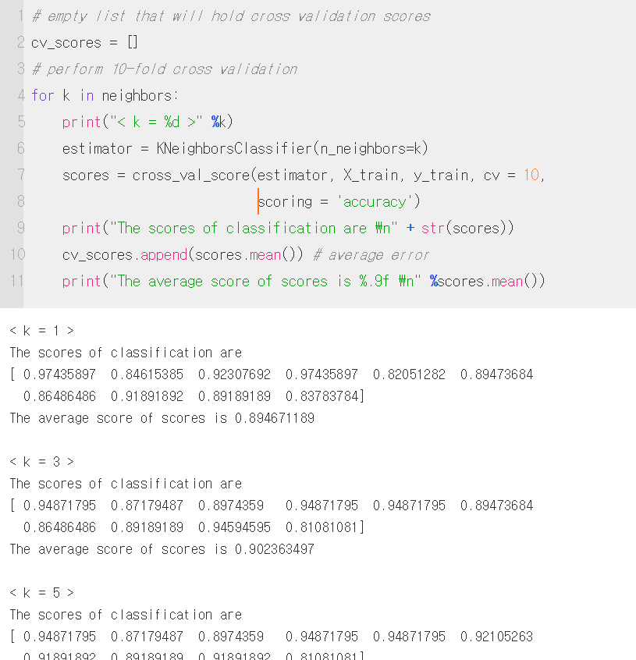
4. KNN 실습
2) 예제 2 : sklearn 라이브러리를 이용한 분류 예제 2 – Breast Cancer 데이터 분류
(5) 최적의 K 값을 찾기 + cross validation 을 통한 성능 평가
변수 설명
estimator : k nearest neighbor 분류 모델 변수
scores : cross-validation을 통해 나온 분류 정확도 점수 값
cv_scores : scores 변수들로 이루어진 list 형 변수

Slide 22
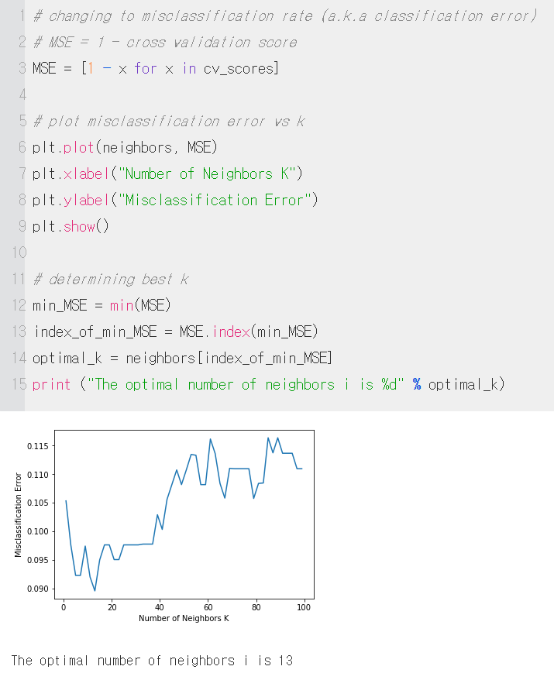
4. KNN 실습
2) 예제 2 : sklearn 라이브러리를 이용한 분류 예제 2 – Breast Cancer 데이터 분류
(5) 최적의 K 값을 찾기 + cross validation 을 통한 성능 평가
변수 설명
MSE : 잘못된 분류 비율 값들로 이루어진 list 형 변수
min_MSE : MSE 변수 값들 중 최소 값
index_of_min_MSE : MSE 변수 안의 요소들 중 min_MSE 값의 인덱스 번호
optimal_k : neighbors 변수 중 index_of_min_MSE 번째 요소

Slide 23
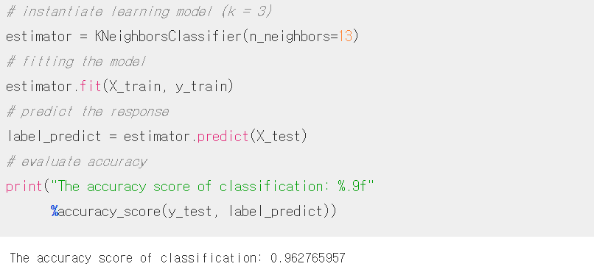
4. KNN 실습
2) 예제 2 : sklearn 라이브러리를 이용한 분류 예제 2 – Breast Cancer 데이터 분류
(5) 최적의 K 값을 찾기 + cross validation 을 통한 성능 평가
변수 설명
estimator : k nearest neighbors 분류 모델 변수
label_predict : 변수 estimator 모델로 예측한 라벨 값들

